Slide 1
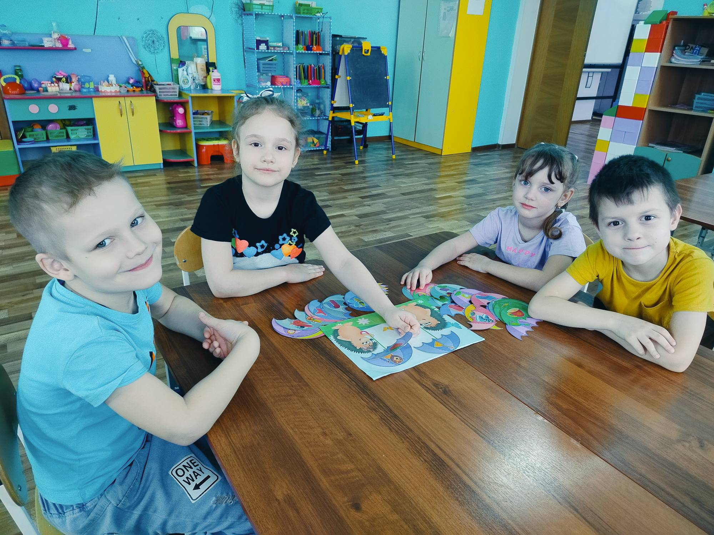
«Реализация дополнительной общеобразовательной программы с детьми посещающими логопункт».

Slide 2
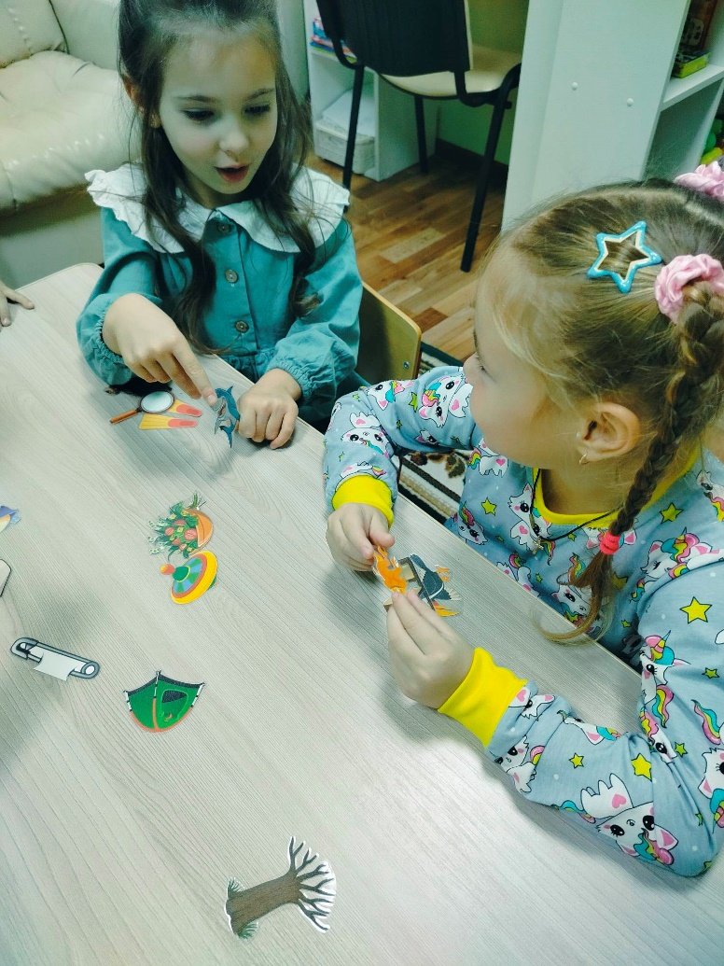
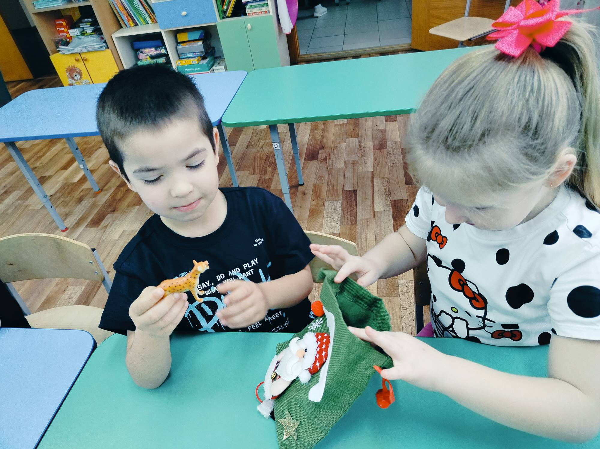
Что же дополнительно получают дети, посещая наше Объединение?
1. Снятие «речевого зажима» и страха публичности.

Slide 3
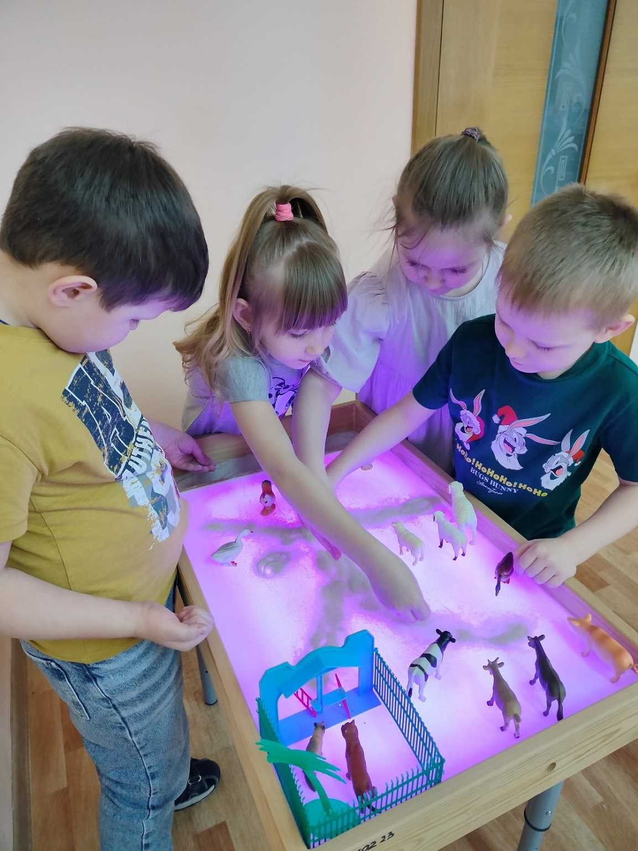
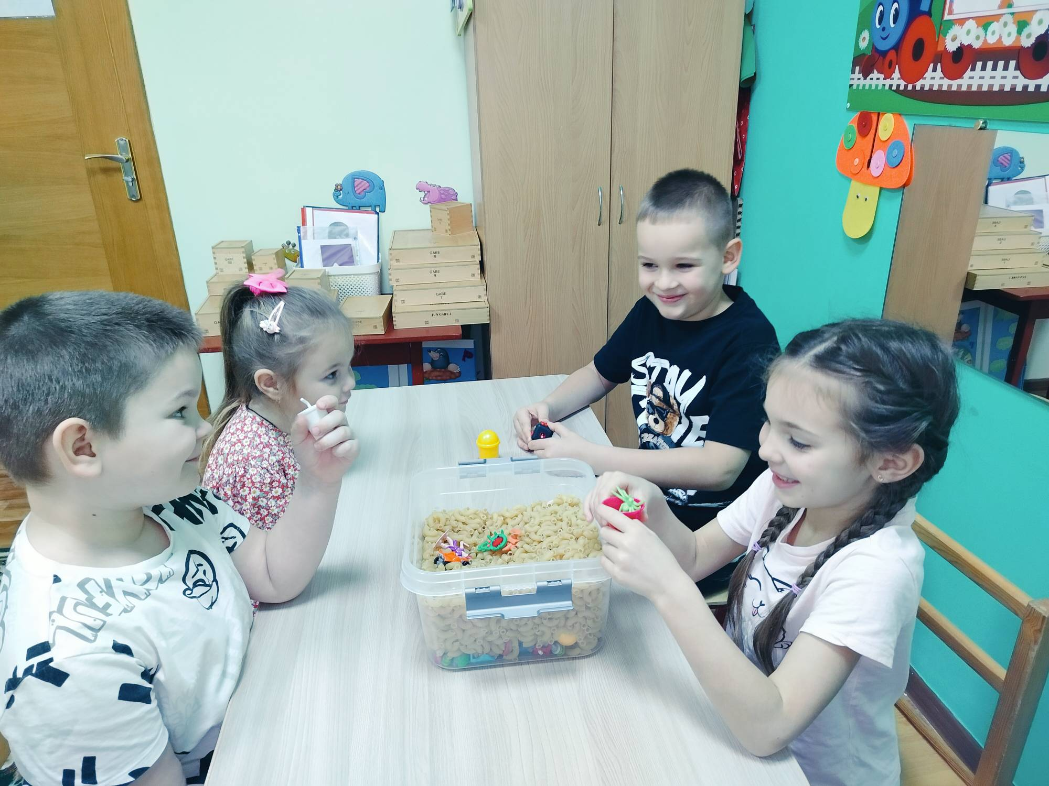
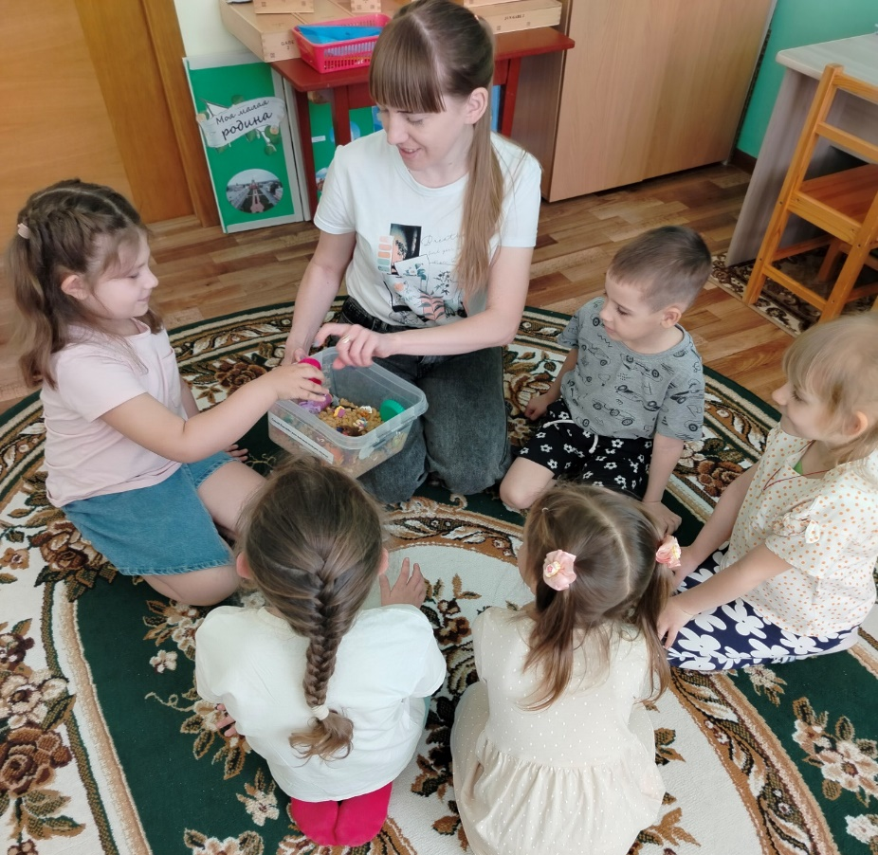
2. Развитие просодической стороны речи (интонация, тембр, темп).

Slide 4
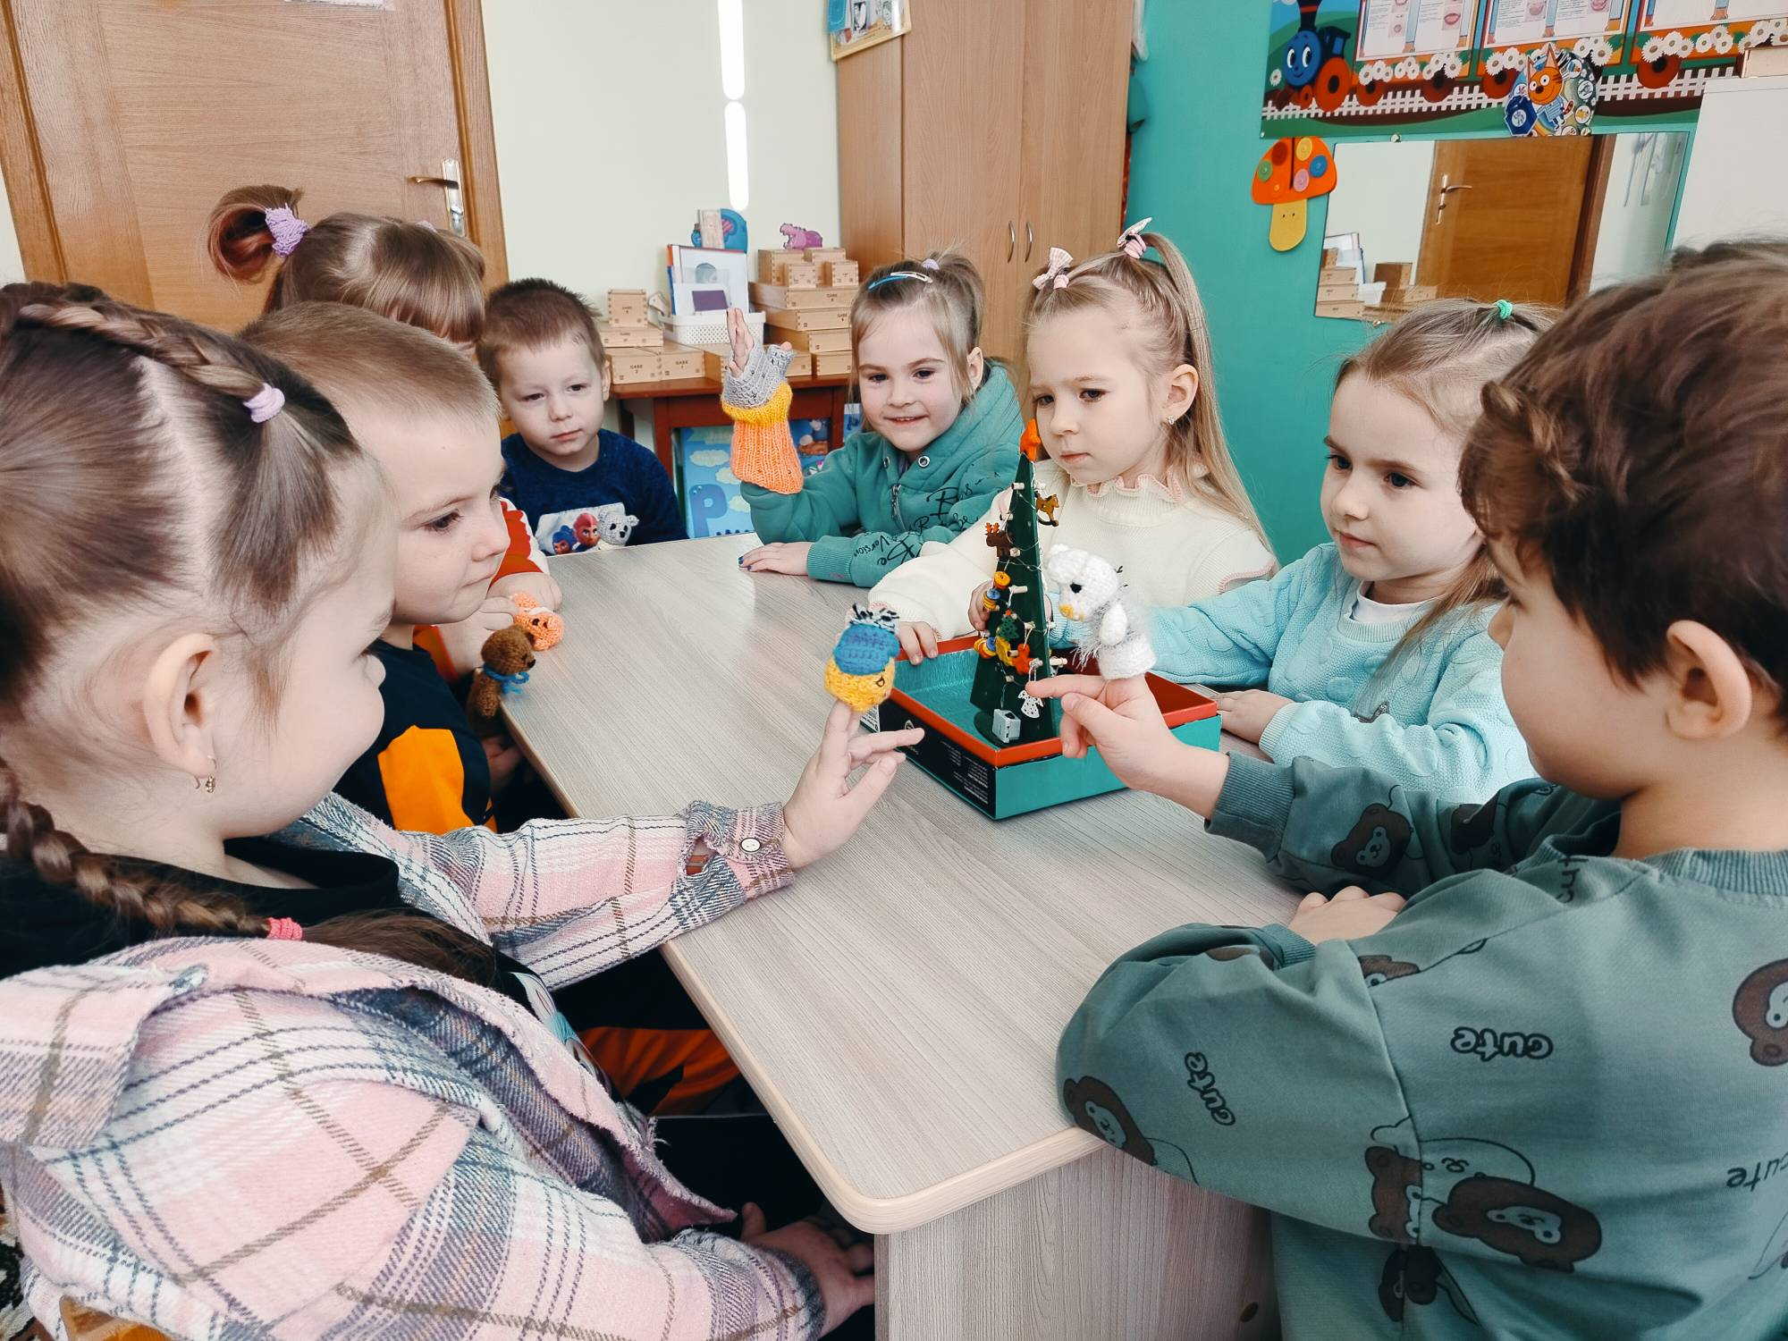
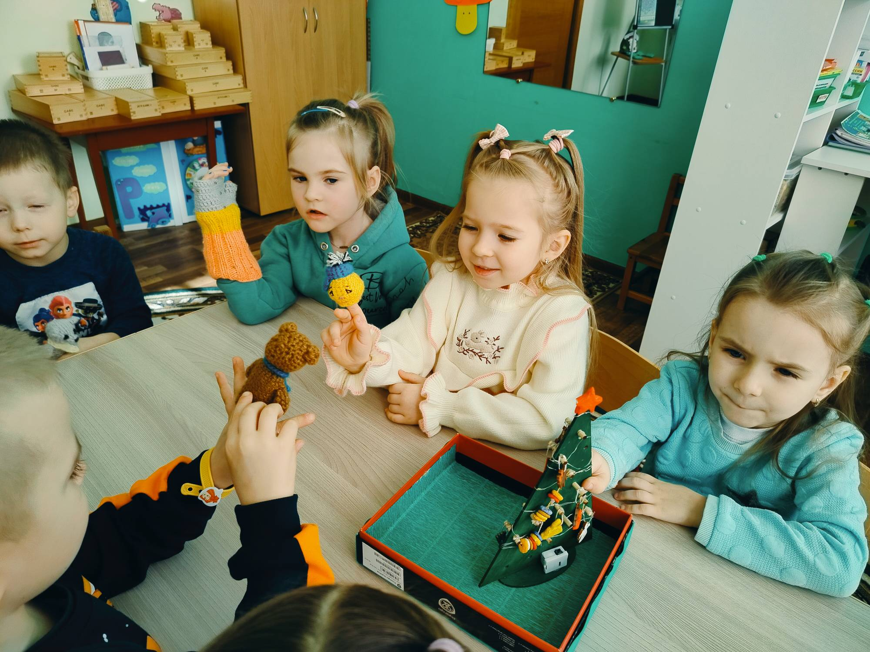
3. Развитие «ручной умелости» в связке с речью.

Slide 5
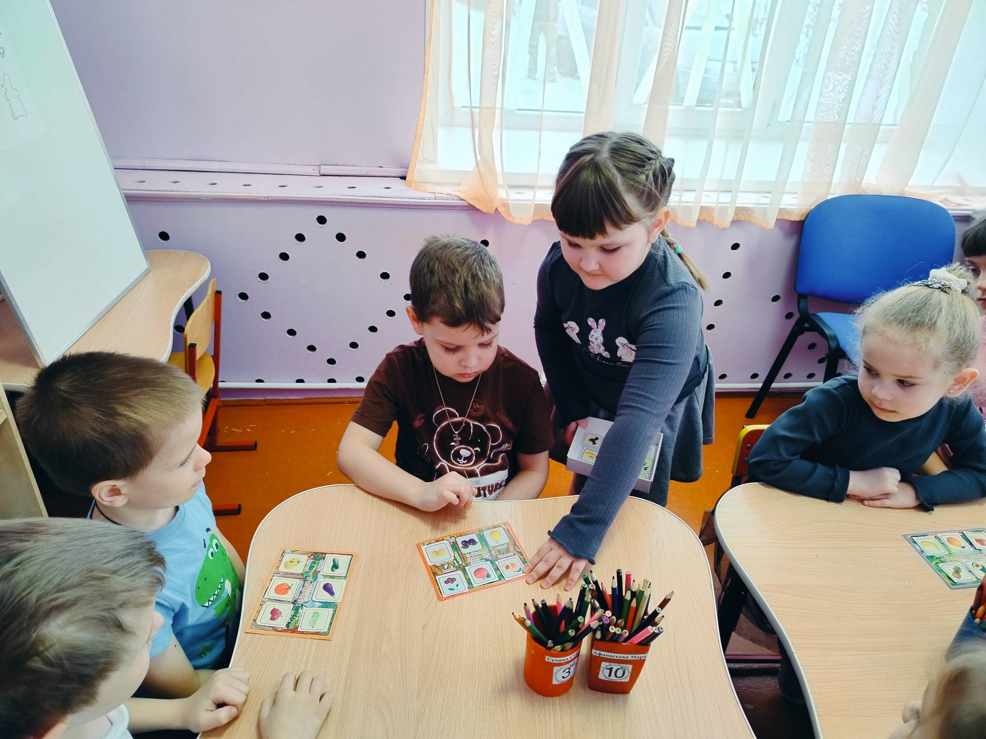
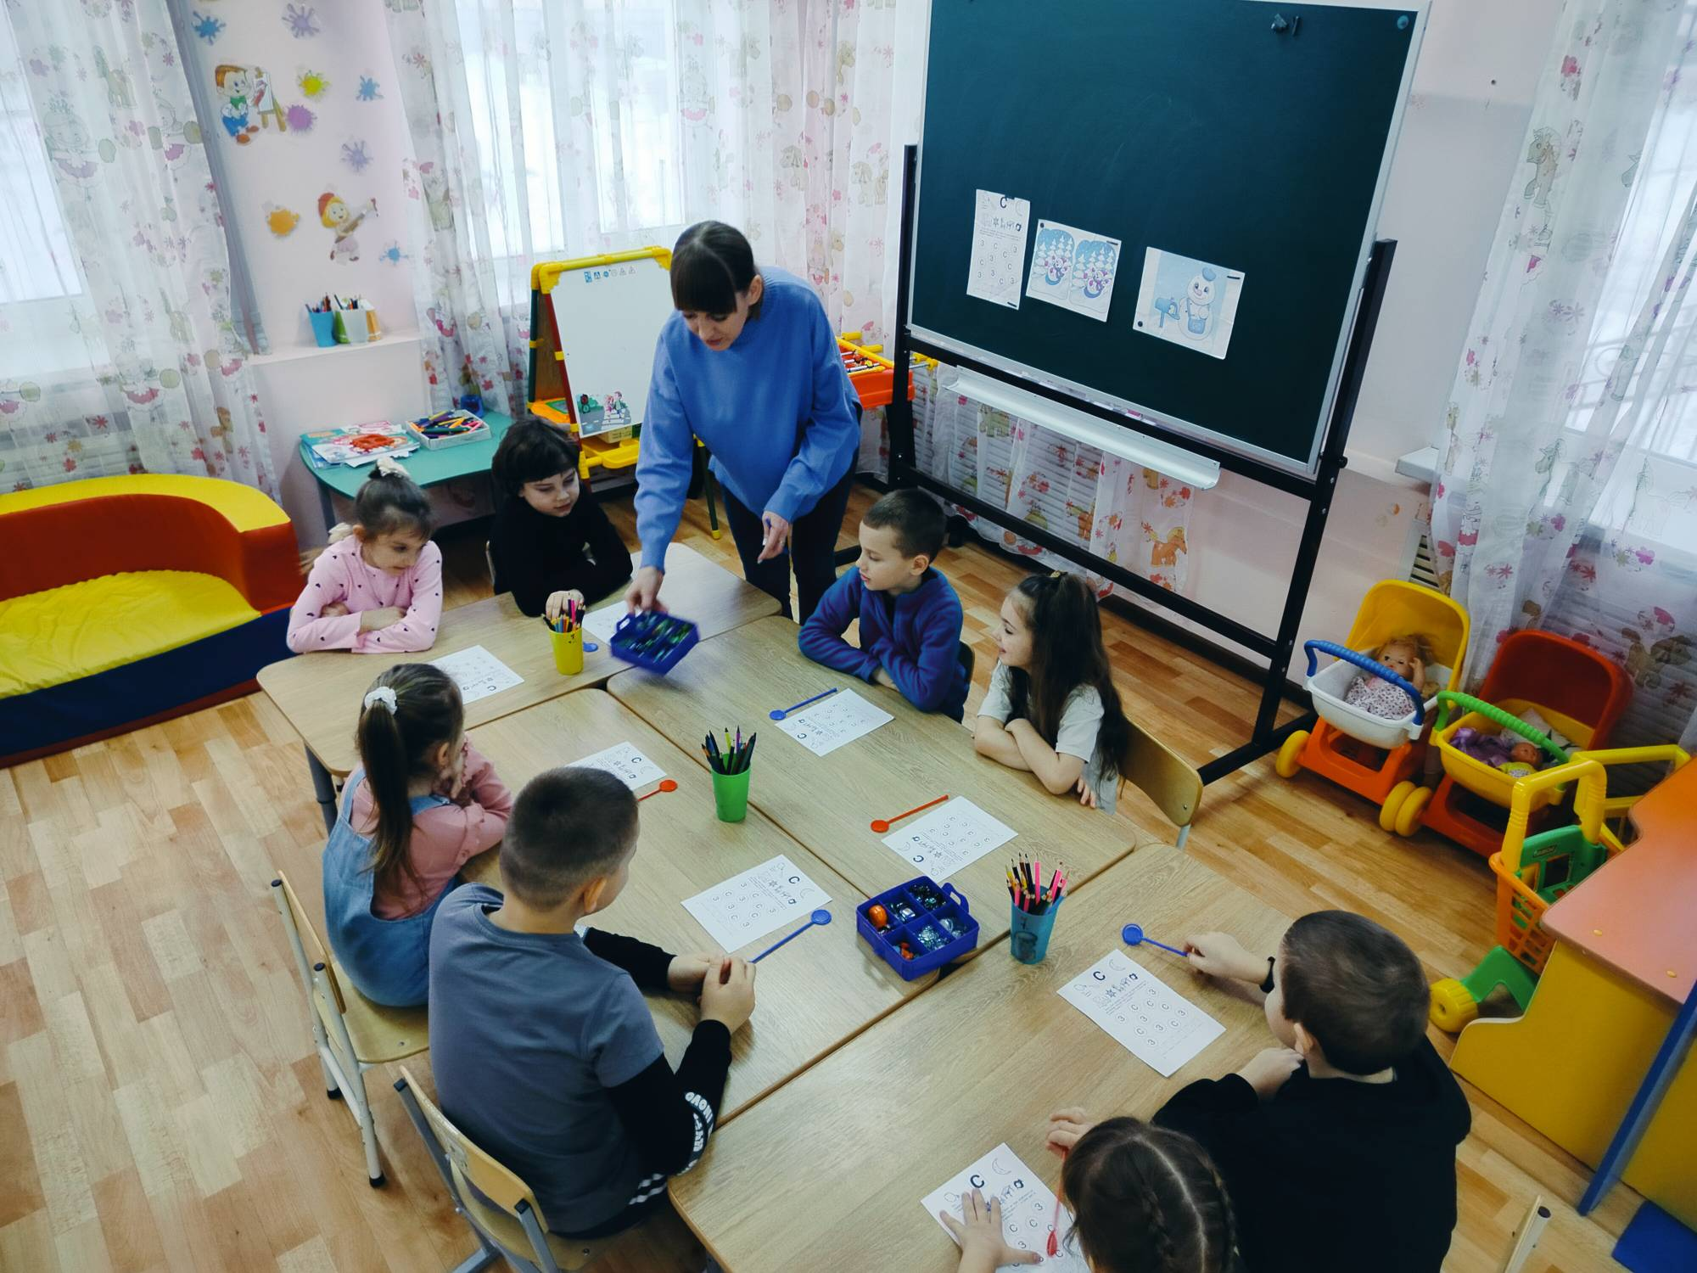
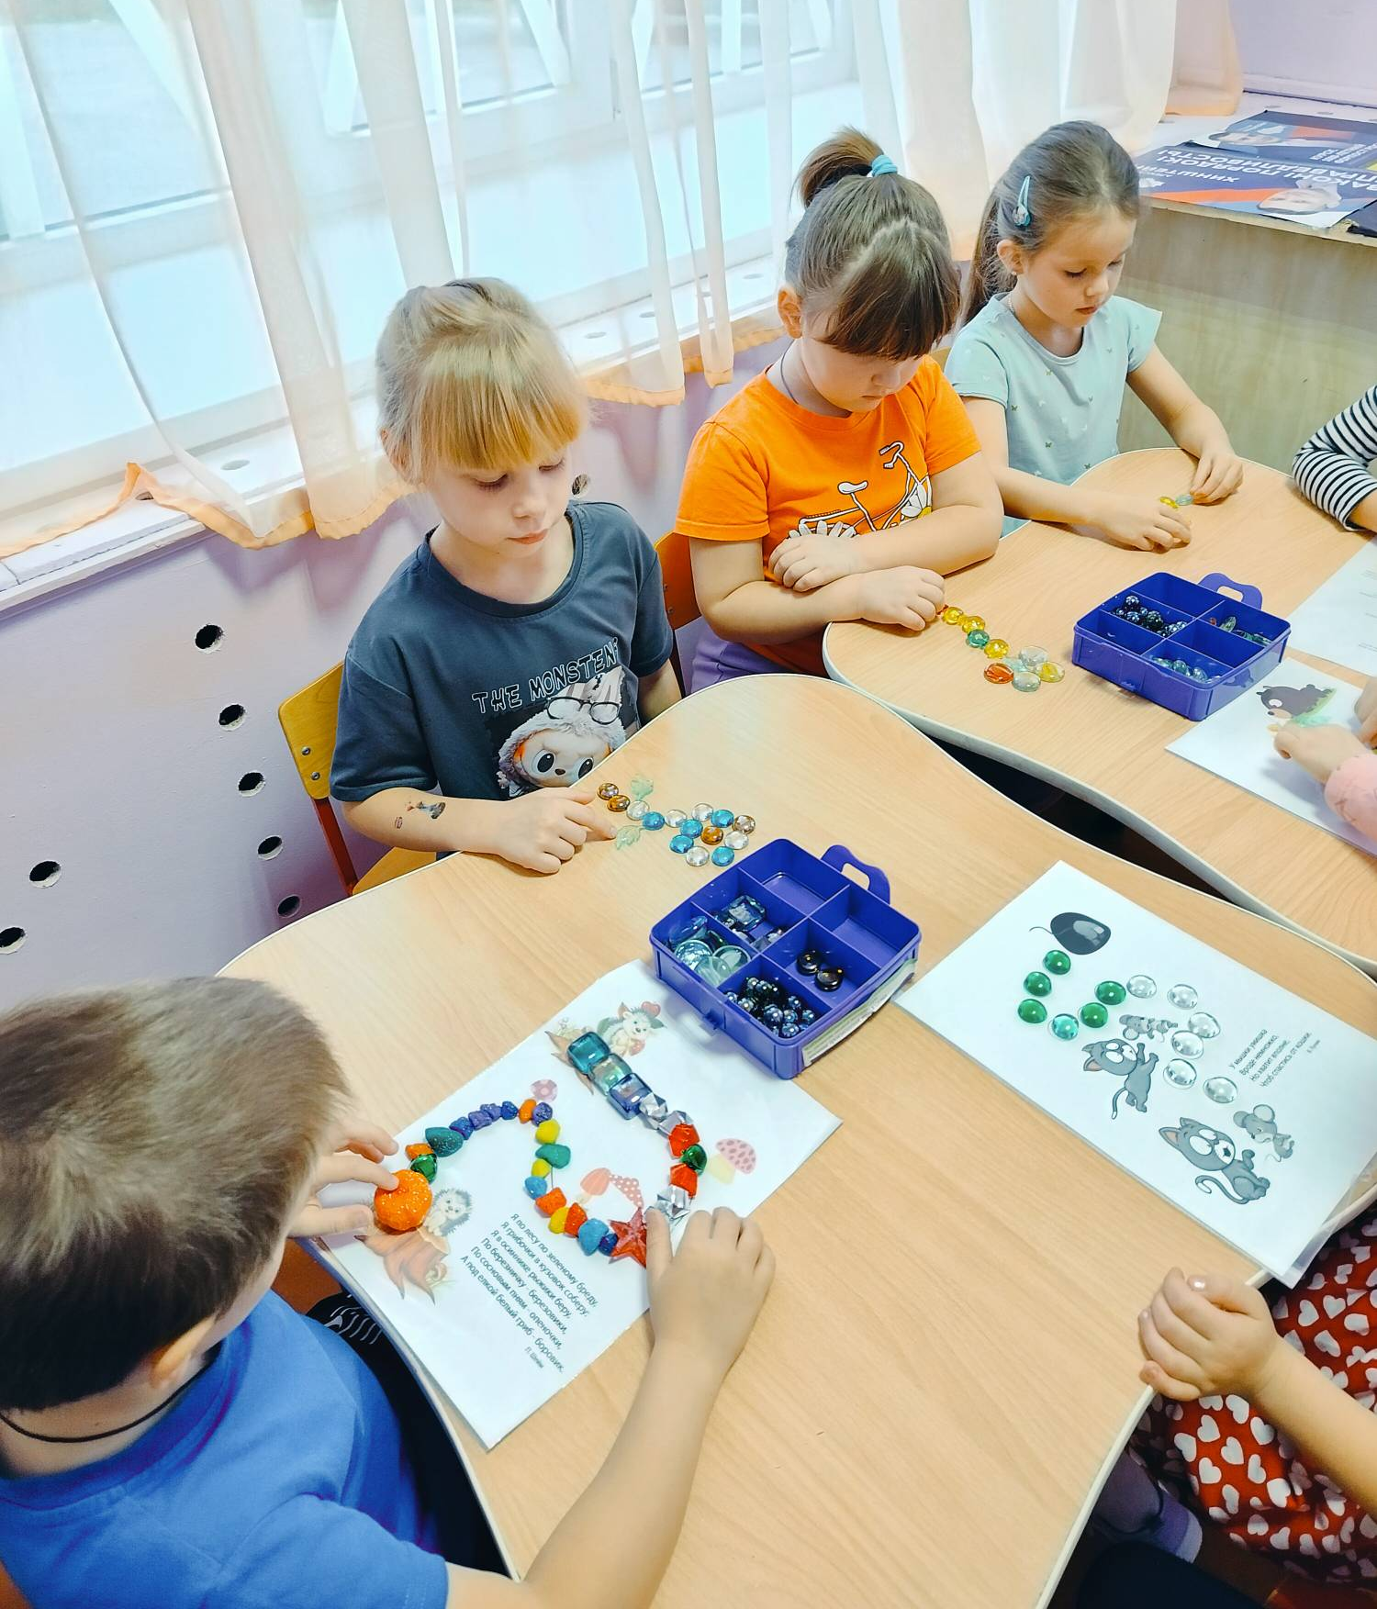
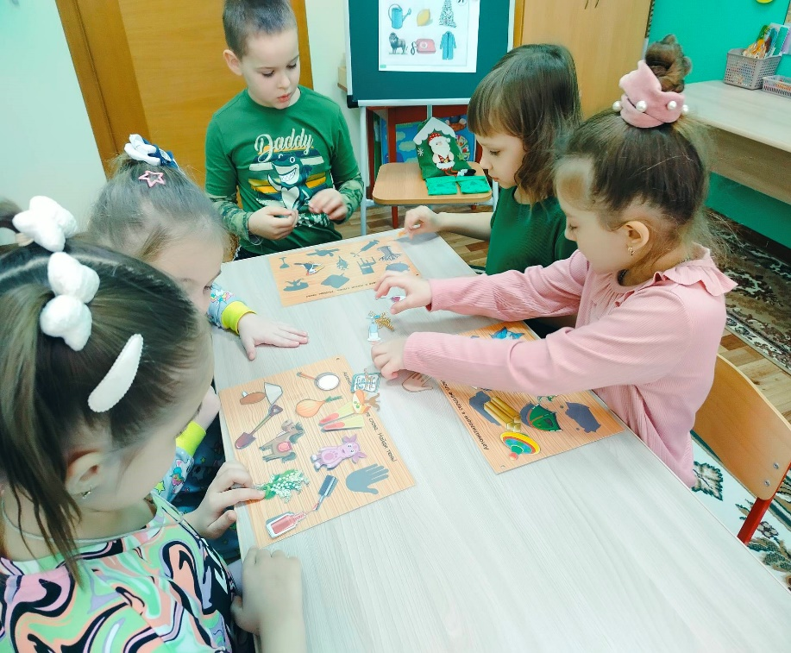
4. Социализация и работа в команде.

Slide 6
Чем же так важна эта дополнительная работа?
Закрепление навыков без принуждения.
Профилактика нарушений письма и чтения.
Повышение самооценки.

Slide 7
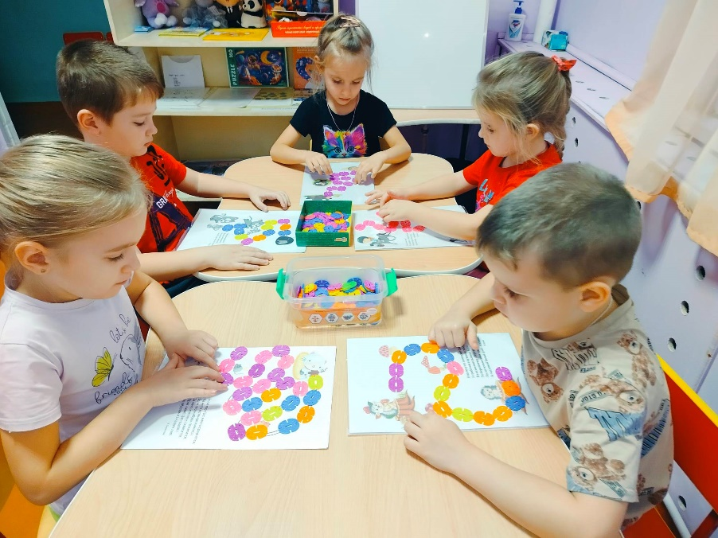
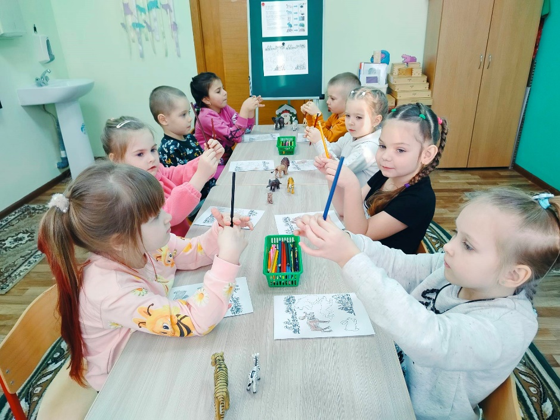
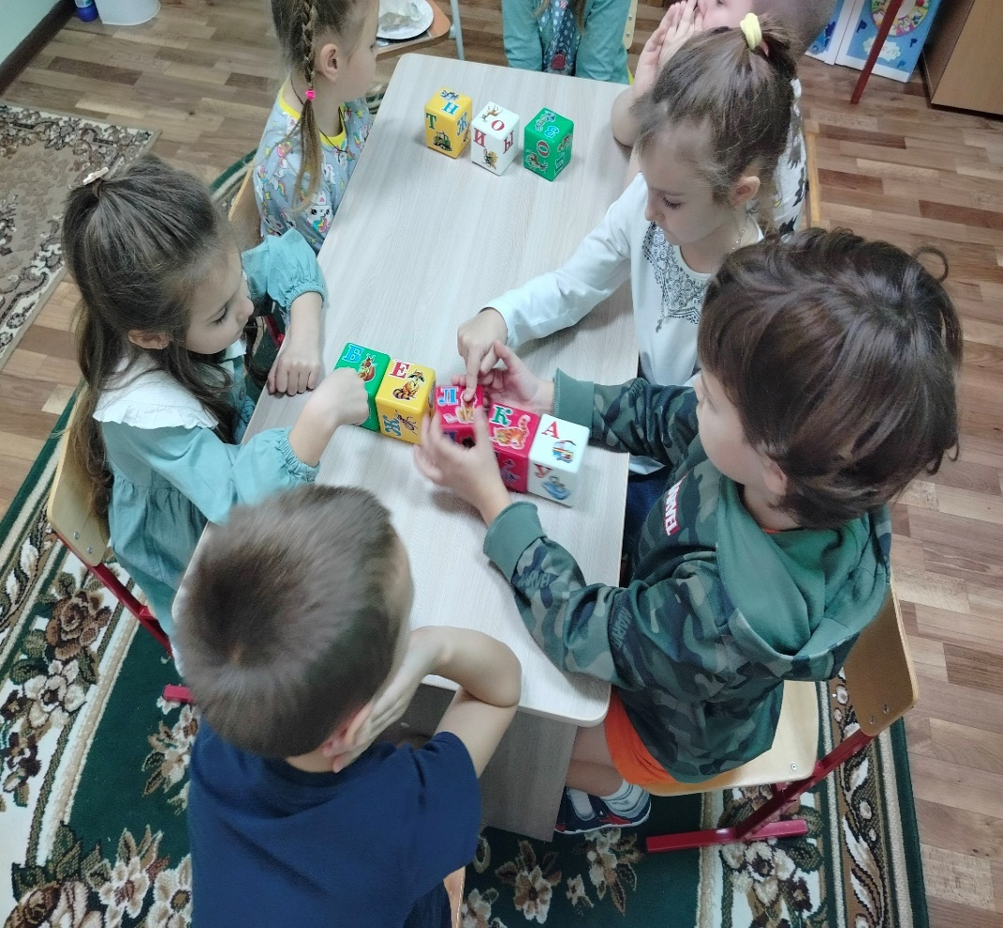
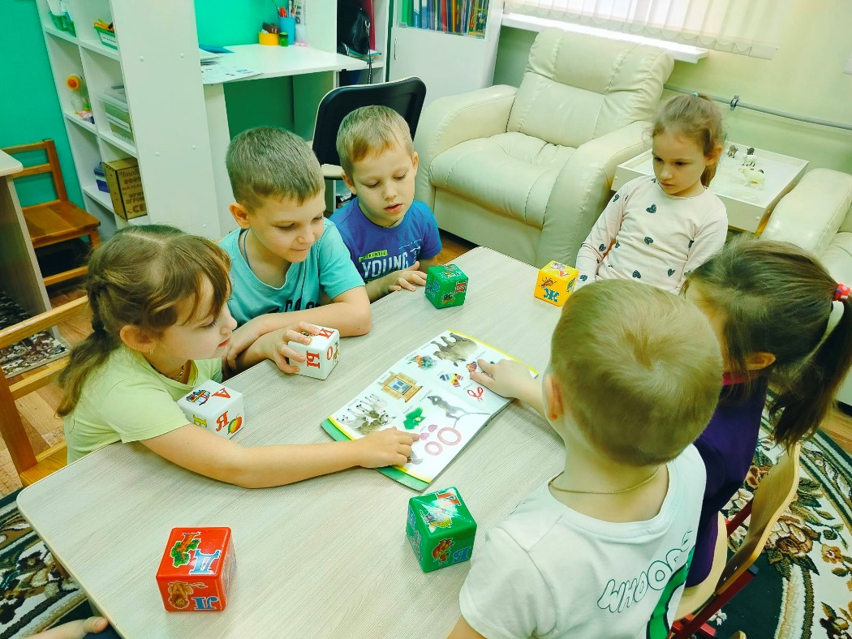
Уважаемые коллеги!

Slide 8
СПАСИБО ЗА ВНИМАНИЕ

